Slide 1
Конструктор
карьеры
Смирнова Т.Л., ГБПОУ ИО ЧТПрИС,
преподаватель

Slide 2
Быть или не быть? Быть!!!
01
Повышает мотивацию к обучению
02
Учит правильно искать работу
03
Учит правильно «продавать» себя на рынке труда
04
Придает выпускнику уверенность в собственных силах

Slide 3
Когда?
01
На выпускном курсе
02
На первом курсе
03
На любом курсе

Slide 4
Что было?
01
Программа УД «Конструктор карьеры»
02
Информационные ресурсы НСК

Slide 5
Что имеем теперь?
01
Программу
02
УМК
03
Опыт обучения
04
Методические материалы НСК

Slide 6
Что имеем теперь?
WHAT
WE DO
Перечень цифровых ресурсов
НСК
4 сборника методических
материалов НСК
Справочник вопросов
и ответов НСК

Slide 7
Что имеем теперь?
Большое
количество
профессиональных
видеоматериалов!!!

Slide 8
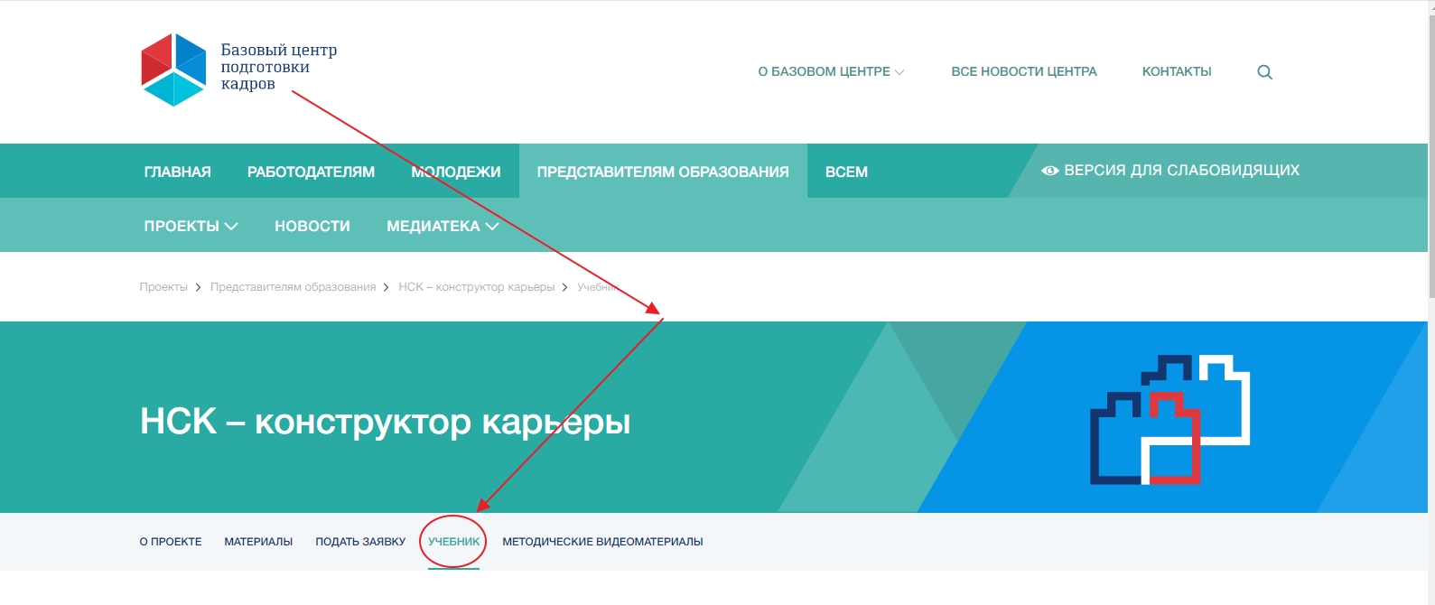
Что имеем теперь?
WHAT
WE DO
Интерактивный электронный учебник!!!

Slide 9
Бонус для студентов
Возможность
участвовать
в мероприятиях
БЦПК и получать
призы!!!

Slide 10
Бонус для педагогов
Возможность
участвовать
в мероприятиях
НАРК и повышать
квалификацию.

Slide 11
Особенности преподавания
01
Преподаватель
02
Оснащение учебного кабинета
03
Практикоориентированность

